Slide 1
2번 이동체
1번 이동체
제약 조건
X값은 음수, Y값은 양수이다.
(X , Y) = (－, +)
(X ≤ 0, Y ≥ 0)
방향각도 범위는 90˚ ≤ 180 ˚ 이다.
제약 조건
X값과 Y값이 모두 양수이다.
(X , Y) = (+ , +)
(X ≥ 0, Y ≥ 0)
방향각도 범위는 0˚ ≤ 90˚ 이다.
지정된 범위를 벗어날 수 없고,
지정된 범위를 벗어날 경우 이동체의 이동이 정지된다.
3번 이동체
4번 이동체
제약 조건
X값과, Y값은 모두 음수이다.
(X , Y) = (－, －)
(X ≤ 0, Y ≤ 0)
방향각도 범위는 180˚ ≤ 270 ˚ 이다.
제약 조건
X값은 양수, Y값은 음수이다.
(X , Y) = (+ , －)
(X ≥ 0, Y ≤ 0)
방향각도 범위는 270˚ ≤ 360 ˚ 이다.

Slide 2
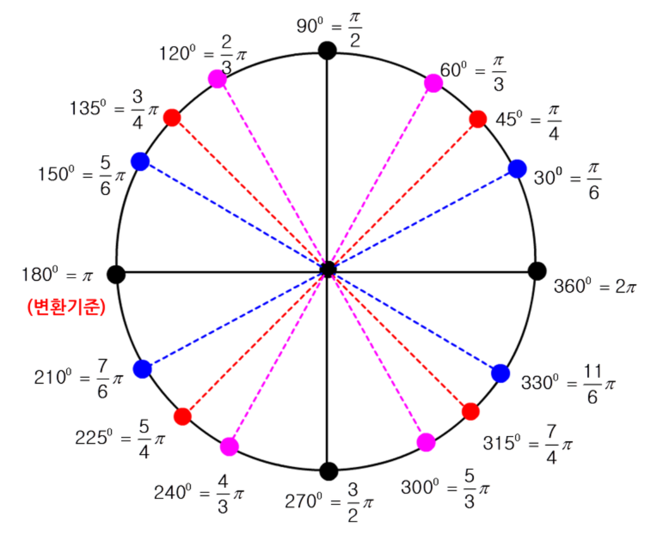

Slide 3
Y_{T1}
프로그램 수행 입력값
이름, ID, 이동속도, 시작지점, 방향각도, 개별임무영역
1) 이름: 한글, 영문, 숫자 혼용 가능 10자이내
→ abc가나다123
2) ID: 이동체의 ID는 숫자 10자 이내
→ 123
3) 시작지점: 이동체의 임무 참여 수량에 따라 달라짐
→ 1번 이동체: (X_{i}, Y_{i}) = (+ , +)
→ 2번 이동체: (X_{j}, Y_{i}) = (－, +)
→ 3번 이동체: (X_{j}, Y_{j}) = (－, －)
→ 4번 이동체: (X_{i}, Y_{j}) = (+ , －)
4) 1번 이동체의 전체 이동 영역
→ 1번 이동체: X_{T1} * Y_{T1} = ｜A_{T1}｜
→ 2번 이동체: X_{T2} * Y_{T2} = ｜A_{T2}｜
→ 3번 이동체: X_{T3} * Y_{T3} = ｜A_{T3}｜
→ 4번 이동체: X_{T4} * Y_{T4} = ｜A_{T4}｜
5) 이동속도 및 방향각도에 대한 구동 알고리즘 정리
→ 왼쪽 그림 참조 (머릿속에 있는 것 그림)
9
8
7
6
5
4
3
2
1
A_{T1}
X_{T1}
1 2 3 4 5 6 7 8 9
(X₁, Y₁) = (0 , 0)
(X₂, Y₂) = (0.9, 1)
(X₃, Y₃) = (1.8, 2)
(X₄, Y₄) = (2.7, 3)
(X₅, Y₅) = (3.6, 4)
(X₆, Y₆) = (4.5, 5)
(X₇, Y₇) = (5.4, 6)
(X₈, Y₈) = (6.3, 7)
. .
. .
→ 1번 이동체
1번 이동체의 선행 조건 (사용자 입력)
1) 이름: 이동체
2) ID: 123
3) 시작지점: (0 , 0)
4) 출발방향각도: (45˚)
5) 이동속도: 10(knot)
6) 방향각도증가량: 1˚
★ 3~4 페이지 그림 참조

Slide 4
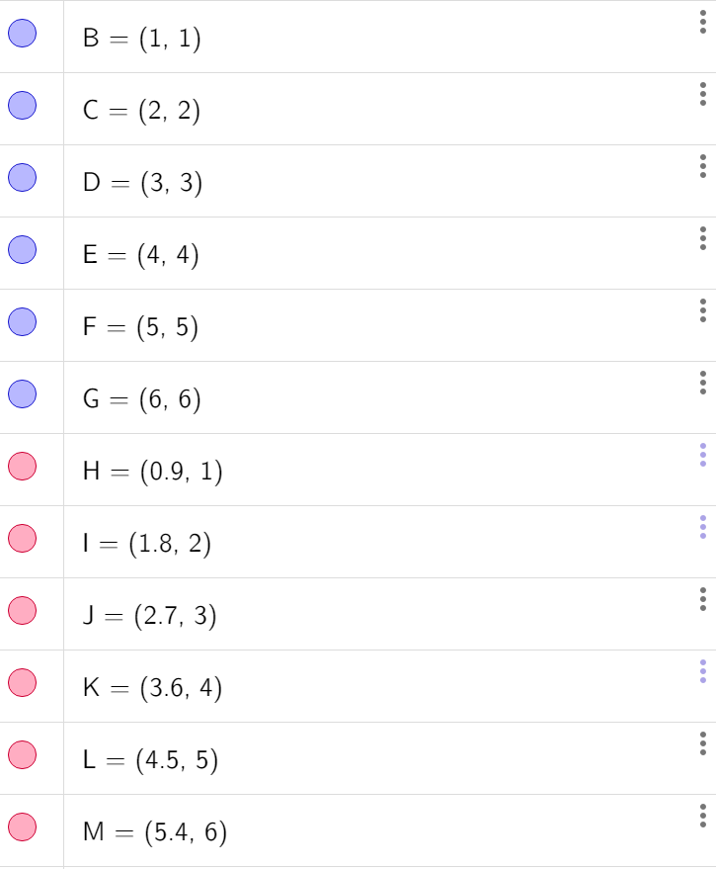
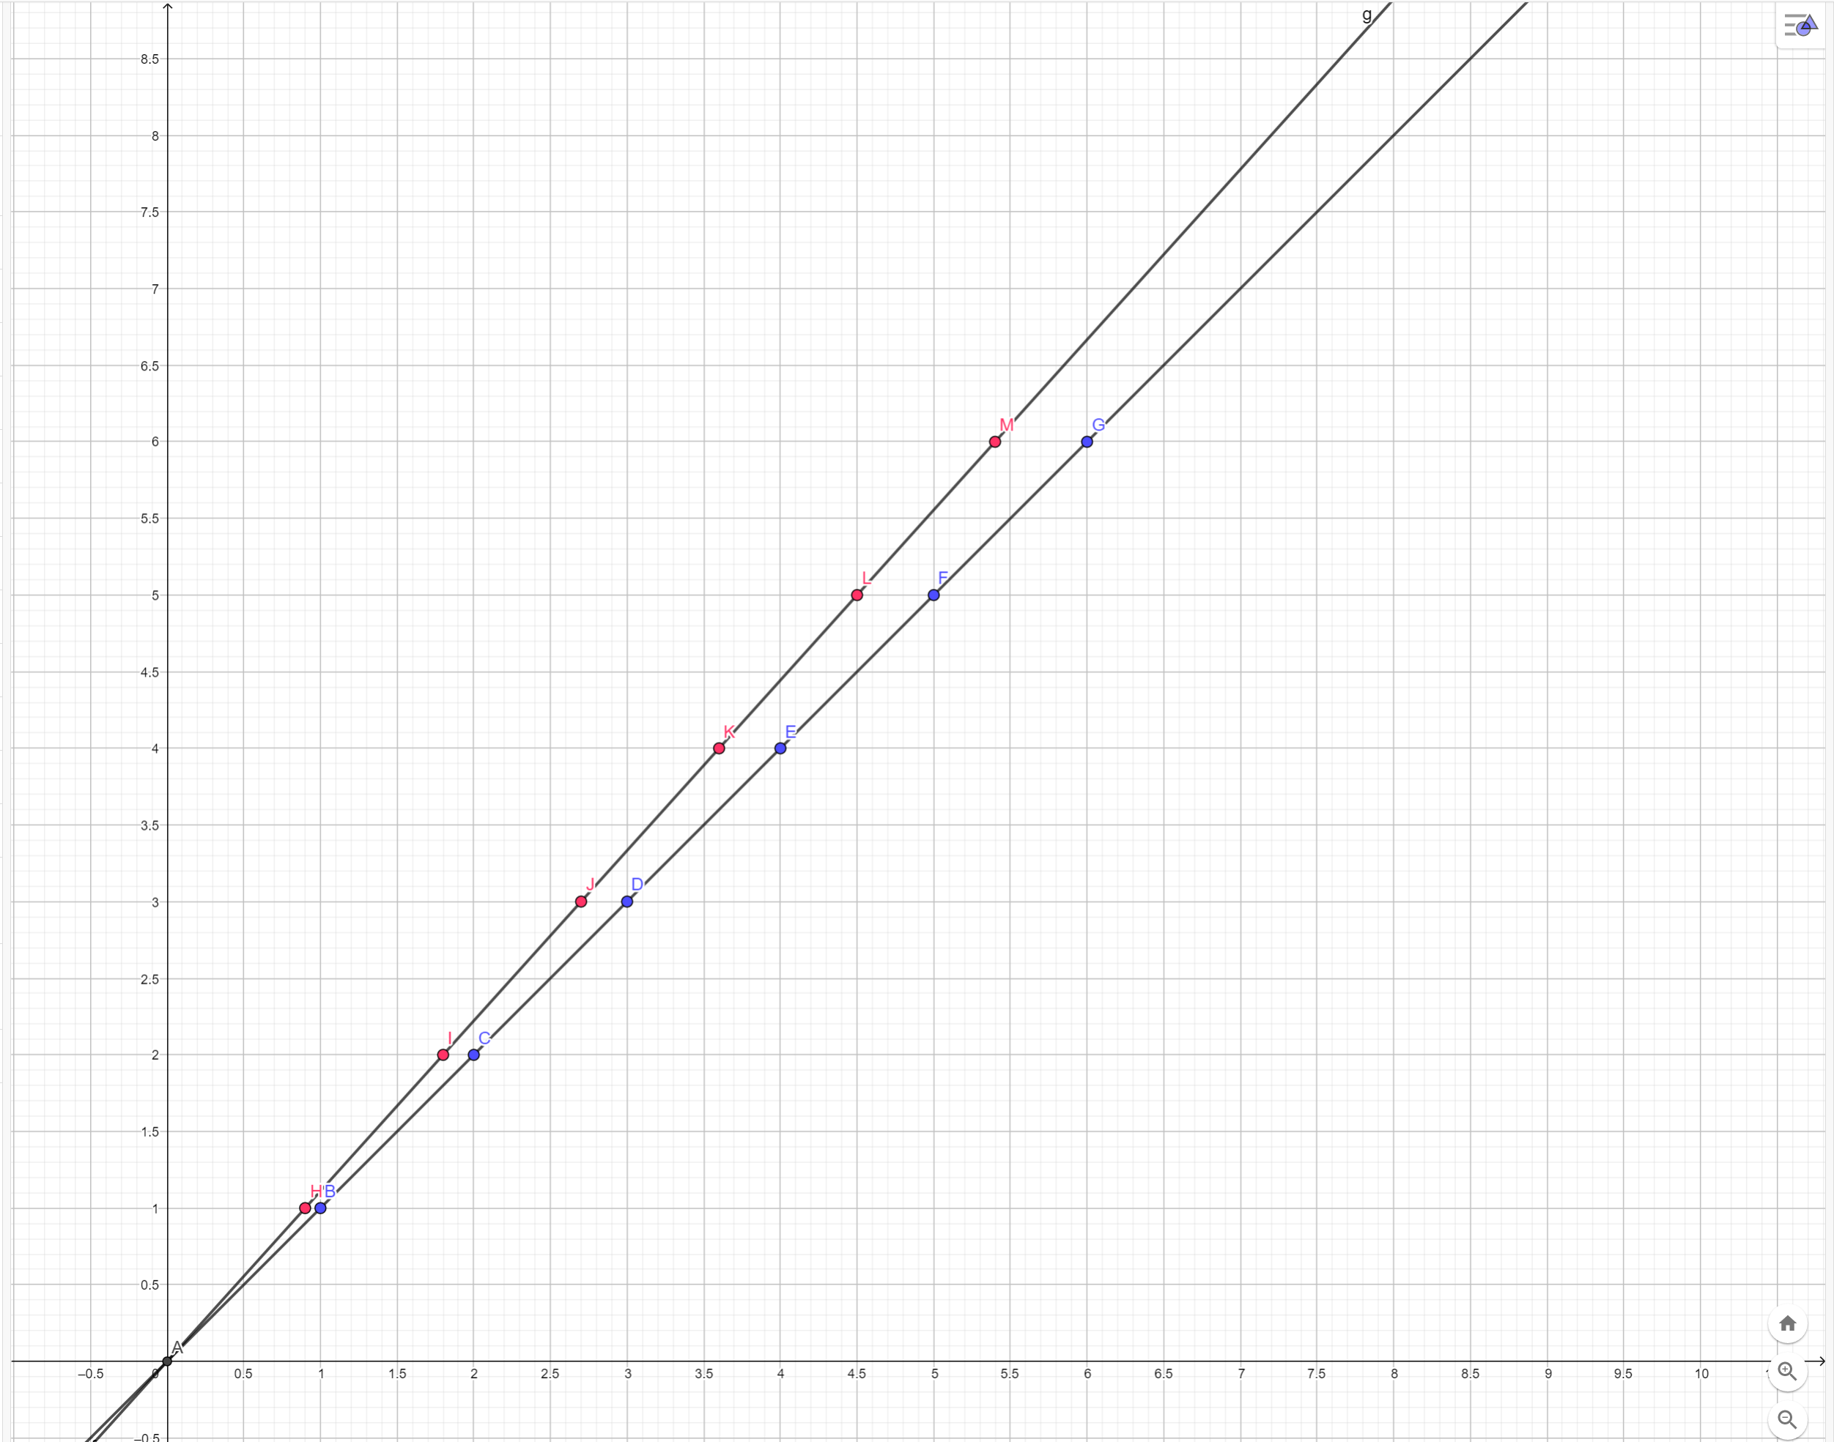
1번 이동체
이동속도 : 10(knot)
(10노트 당 1m씩 증가)
(이동속도는 증가되지 않고 계속 10노트 유지)
최초 방향각도 : 45˚
(여기서의 가정 1초당 1˚씩 증가되게 가정)
단, 1˚가 증가되면 (X, Y) 중 X값이 0.1씩 감소함
X,Y값
1씩 증가
X값 0.1 감소
X값 0.2 감소
X값 0.3 감소
X값 0.4 감소
1번
X값 0.5 감소
X값 0.6 감소

Slide 5
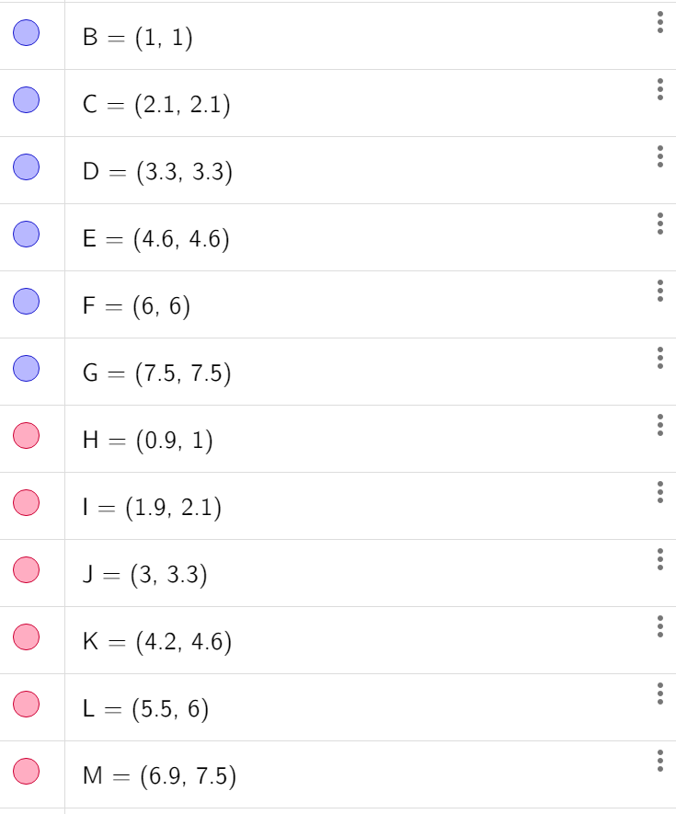
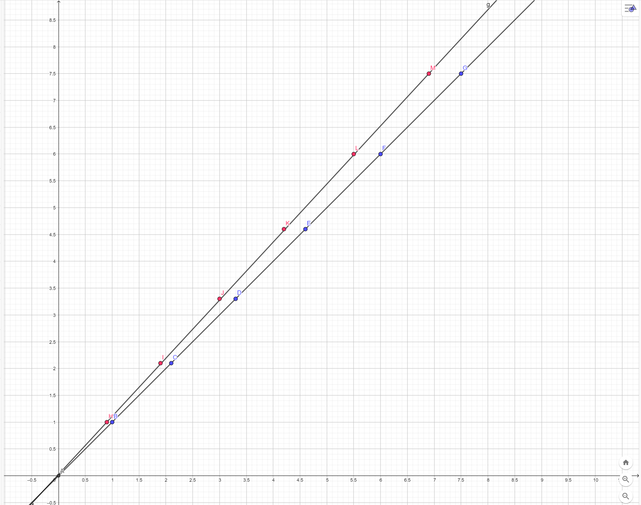
1.1 증가
1번 이동체
이동속도 : 10(knot)
(1노트 당 0.1m씩 증가)
(이동속도 1노트씩 증가되게 가정) 단, 1노트가 증가되면 (X,Y) 값이 0.1씩 증가함
최초 방향각도 : 45˚
(여기서의 가정 1초당 1˚씩 증가되게 가정)
단, 1˚가 증가되면 (X, Y) 중 X값이 0.1씩 감소함
1.2 증가
1.3 증가
1.4 증가
1.5 증가
X값 0.1 감소
X값 0.2 감소
X값 0.3 감소
X값 0.4 감소
X값 0.5 감소
1번
X값 0.6 감소

Slide 6
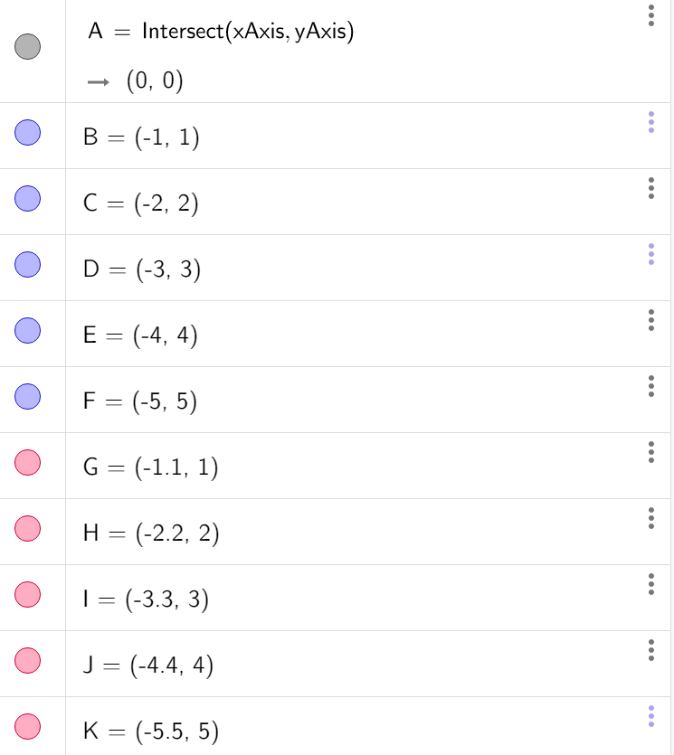
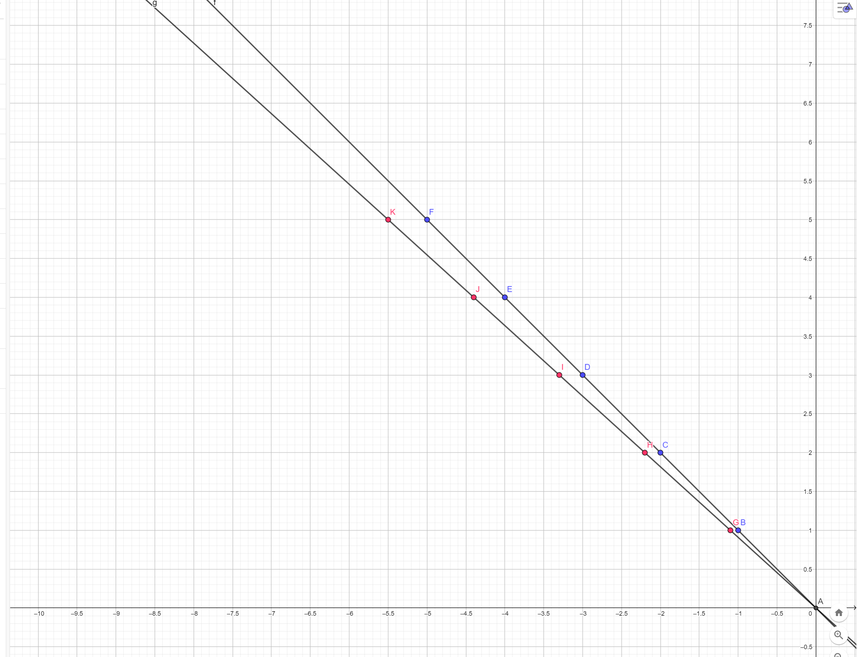
2번
X값 1씩 감소
Y값 1씩 증가
X값 0.1씩 감소
2번 이동체
이동속도 : 10(knot)
(10노트 당 1m씩 증가)
(이동속도는 증가되지 않고 계속 10노트 유지)
최초 방향각도 : 135˚
(여기서의 가정 1초당 1˚씩 증가되게 가정)
단, 1˚가 증가되면 (X, Y) 중 X값이 0.1씩 감소함

Slide 7
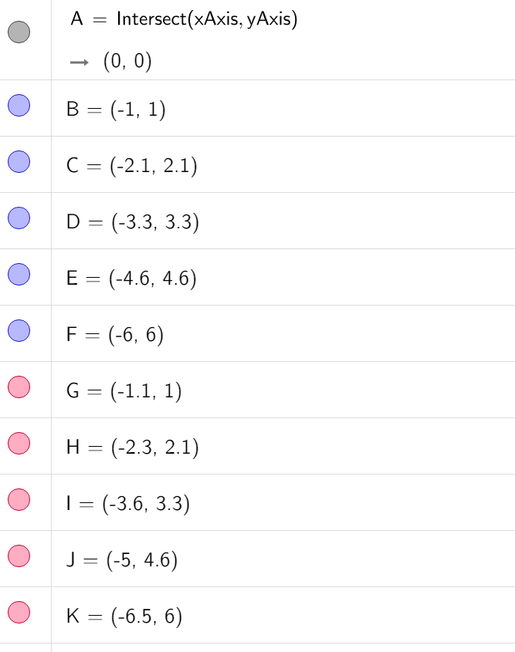
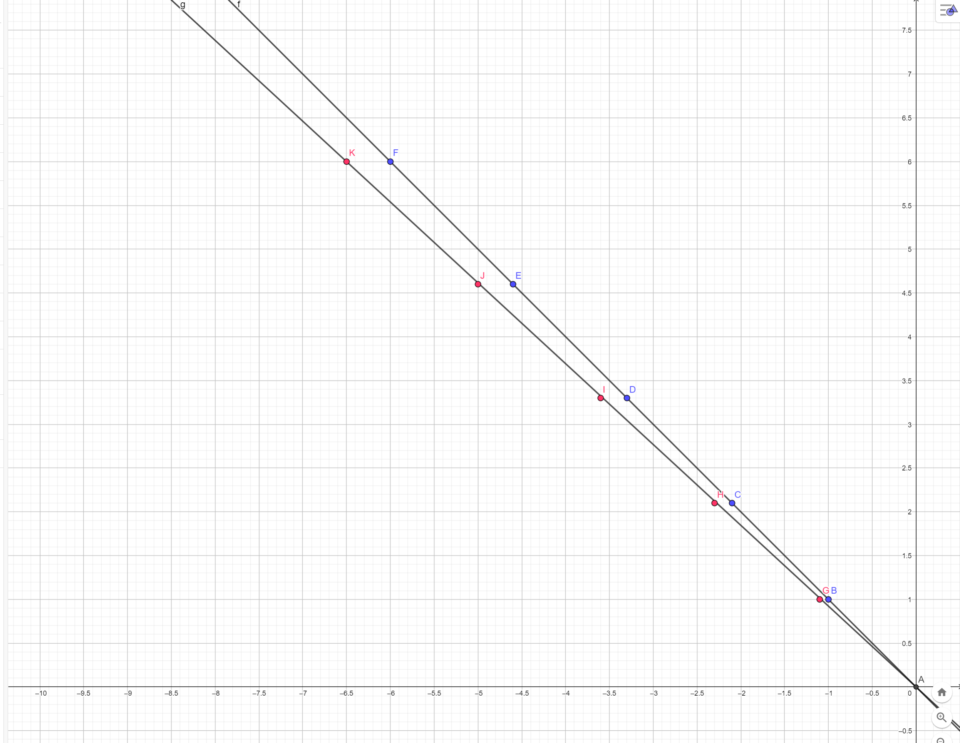
2번
X값 1.1씩 감소
Y값 1.1씩 증가
X값 0.1씩 감소
2번 이동체
이동속도 : 10(knot)
(1노트 당 0.1m씩 증가)
(이동속도 1노트씩 증가되게 가정) 단, 1노트가 증가되면 (X,Y) 중 X값은 0.1씩 감소하고 Y값은 0.1씩 증가함
최초 방향각도 : 45˚
(여기서의 가정 1초당 1˚씩 증가되게 가정)
단, 1˚가 증가되면 (X, Y) 중 X값이 0.1씩 감소함

Slide 8
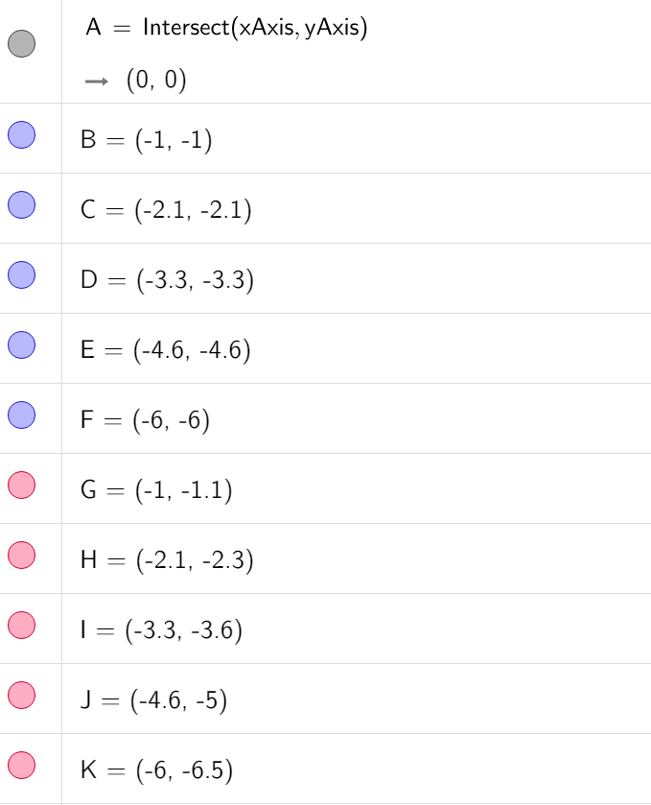
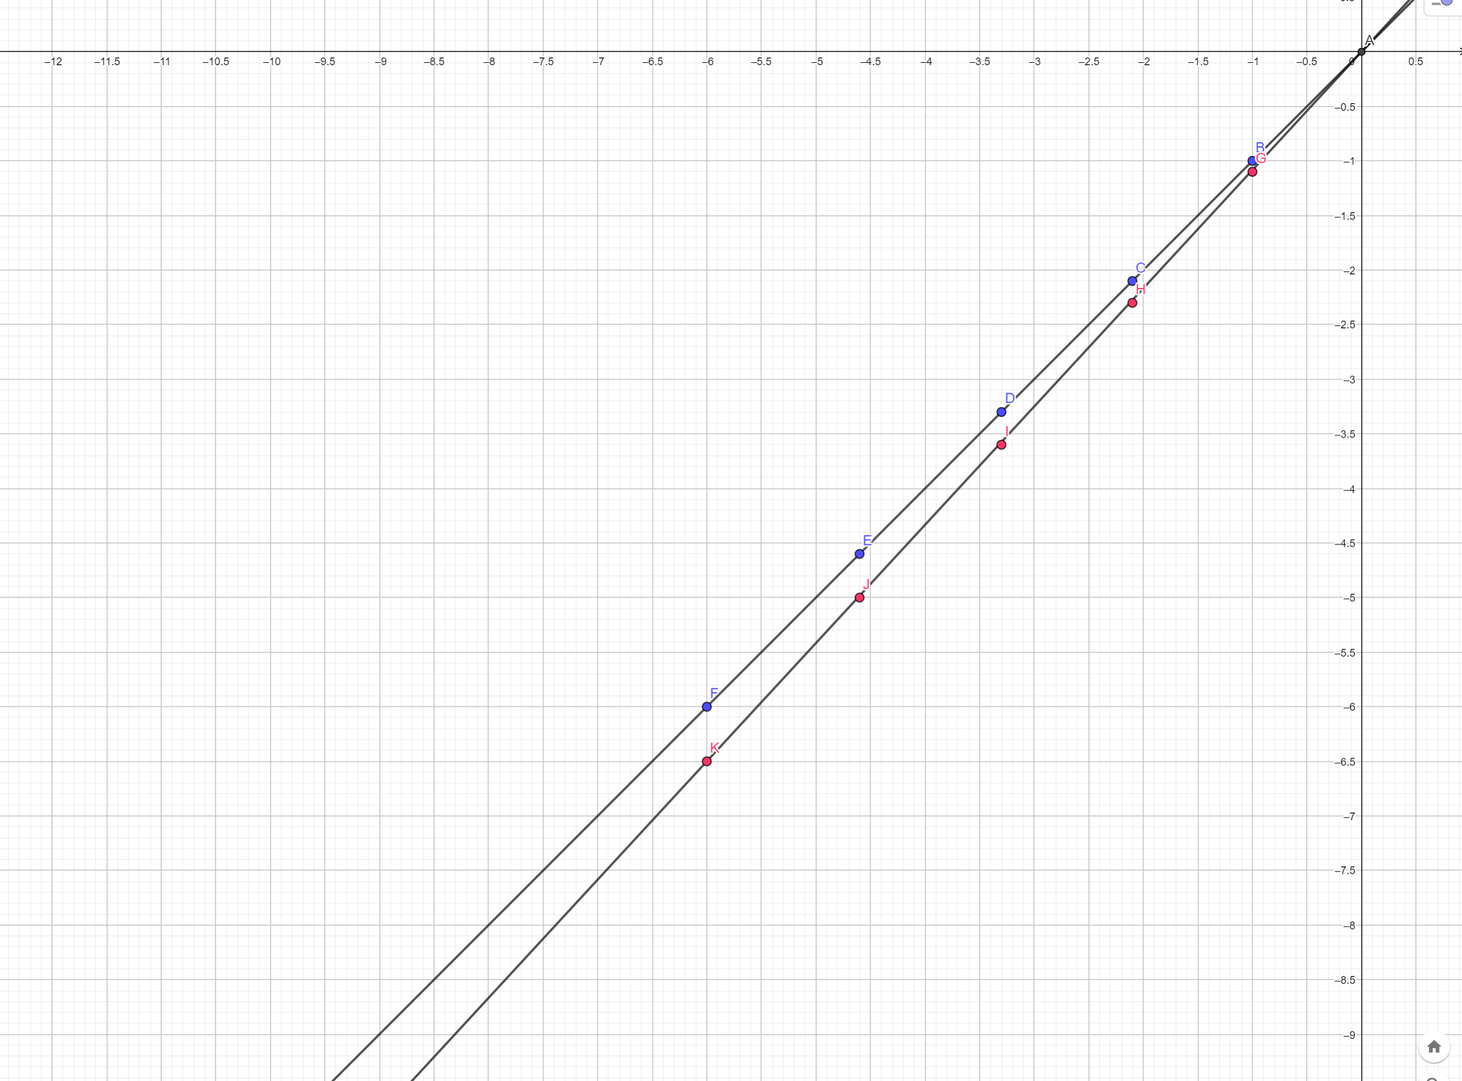
3번 이동체
이동속도 : 10(knot)
(1노트 당 0.1m씩 증가)
(이동속도 1노트씩 증가되게 가정) 단, 1노트가 증가되면 (X,Y) 값이 1.1씩 감소함
최초 방향각도 : 225˚
(여기서의 가정 1초당 1˚씩 증가되게 가정)
단, 1˚가 증가되면 (X, Y) 중 X값이 0.1씩 감소함
X,Y 값이 1.1씩
감소함
Y값 0.1 감소
Y값 0.2 감소
Y값 0.3 감소
3번
Y값 0.4 감소
Y값 0.5 감소

Slide 9
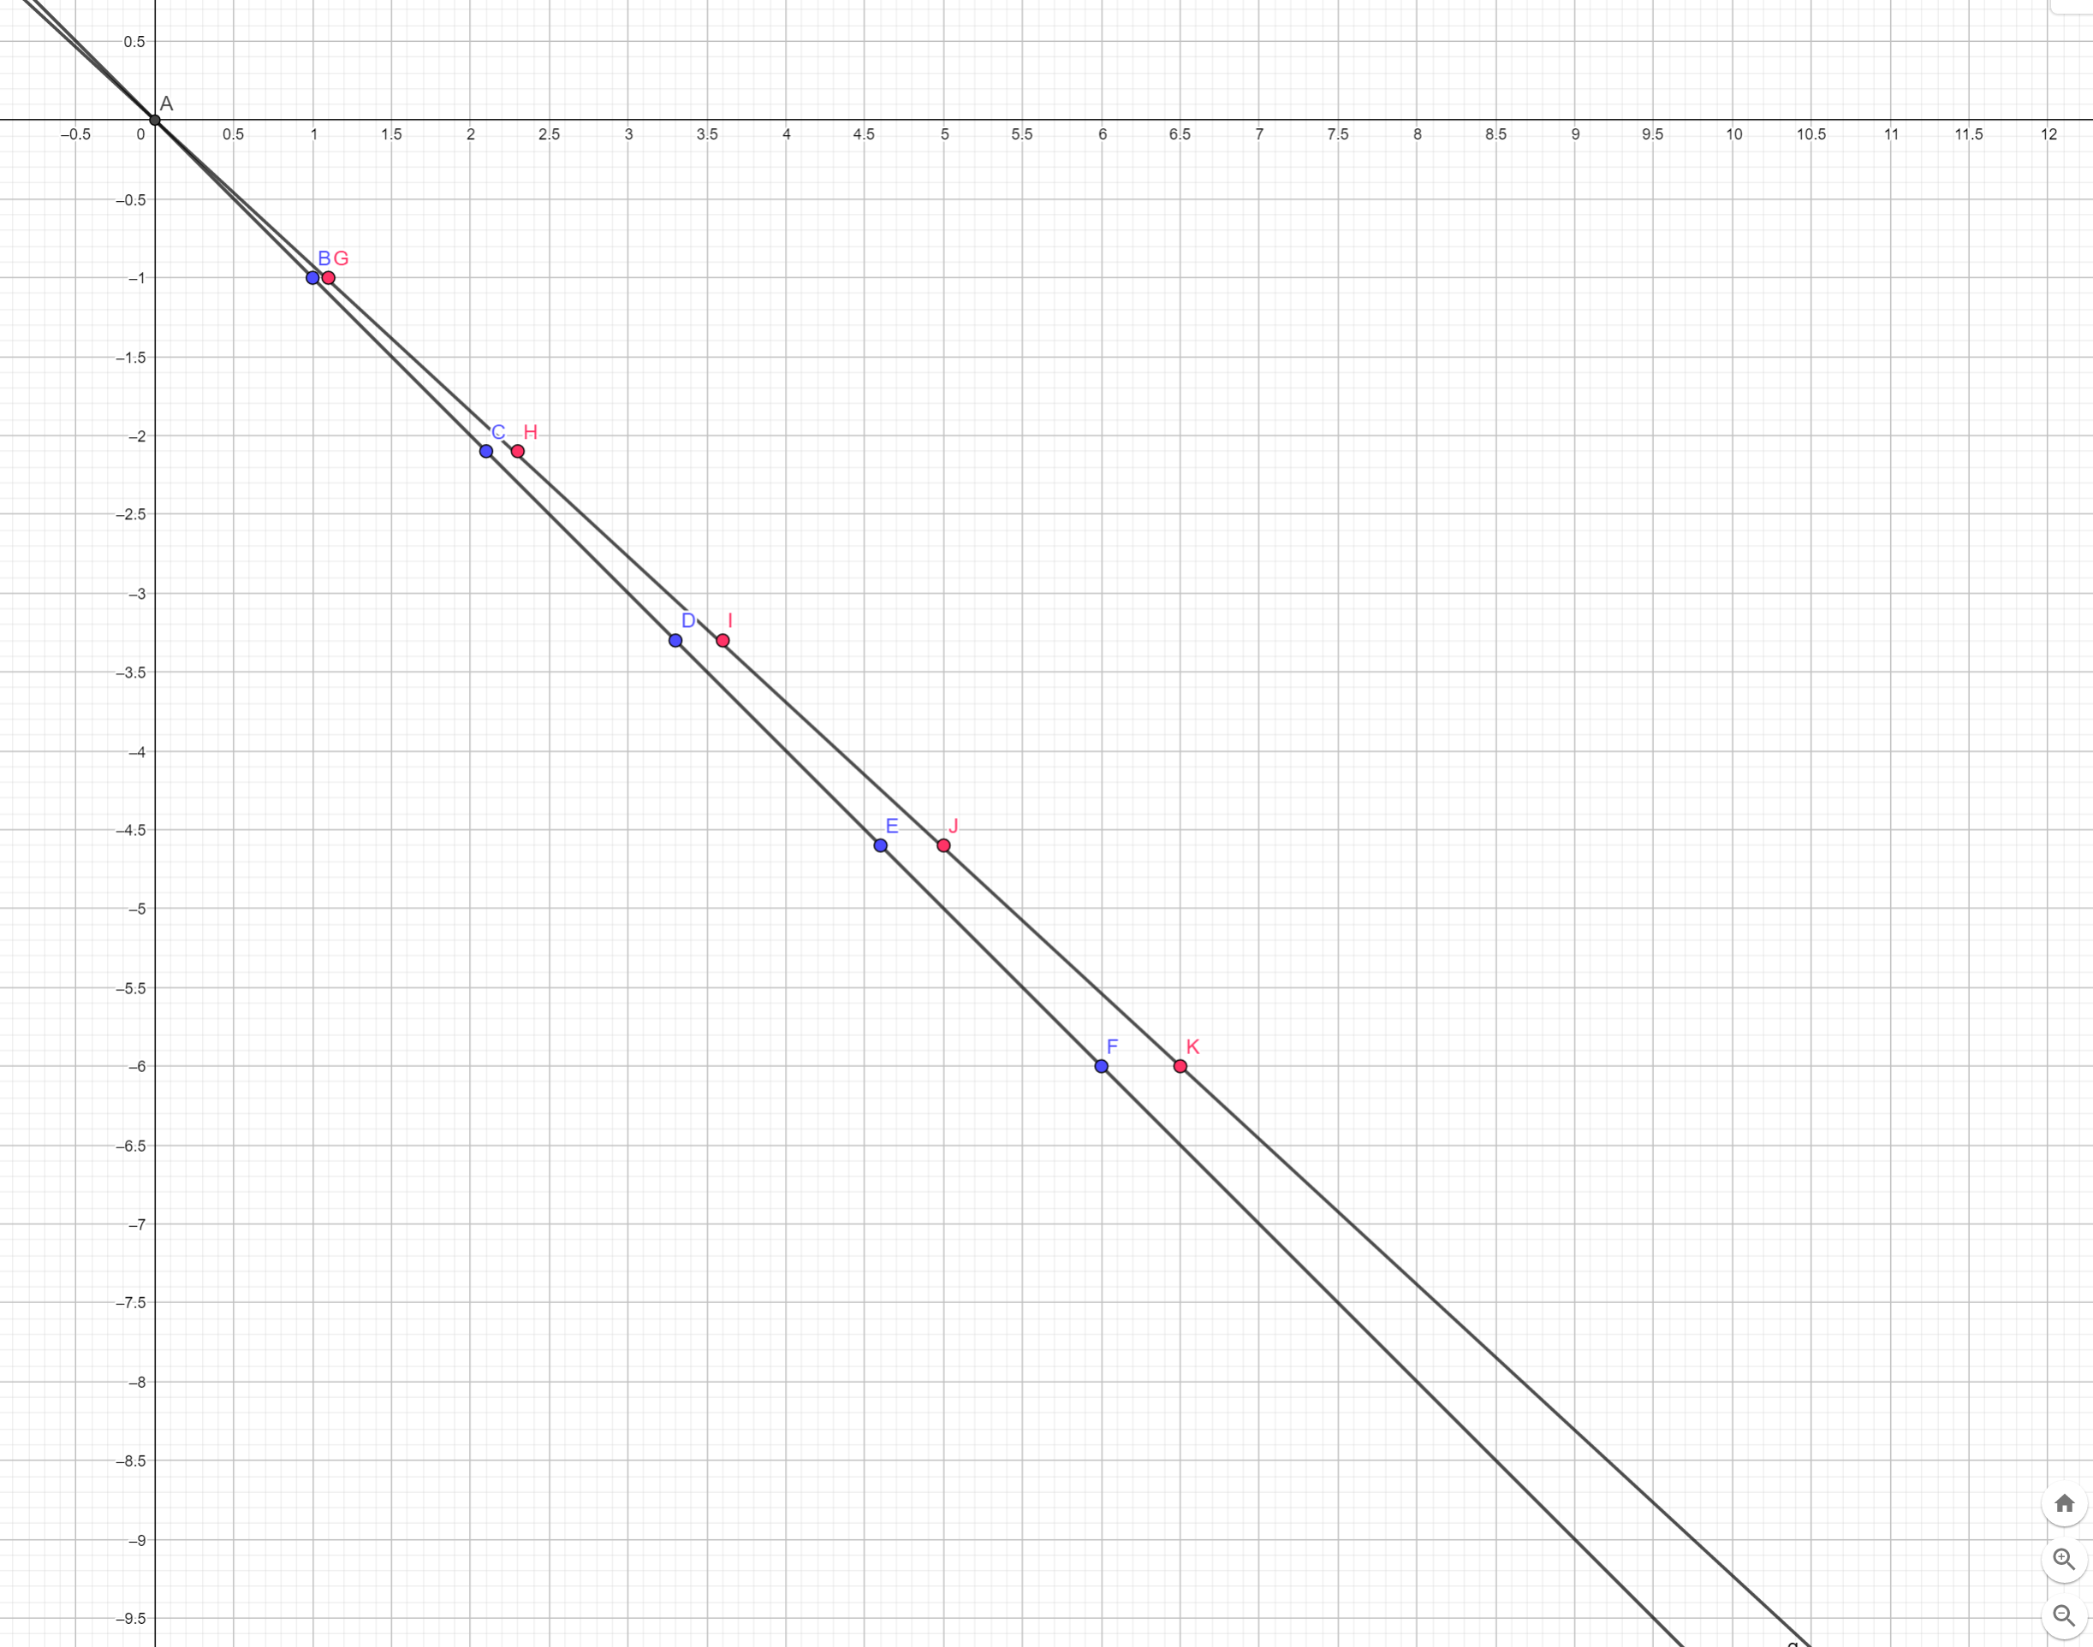
4번 이동체
이동속도 : 10(knot)
(1노트 당 0.1m씩 증가)
(이동속도 1노트씩 증가되게 가정) 단, 1노트가 증가되면 (X,Y) 중 X값은 1.1씩 증가하고, Y값은 1.1씩 감소함
최초 방향각도 : 315˚
(여기서의 가정 1초당 1˚씩 증가되게 가정)
단, 1˚가 증가되면 (X, Y) 중 X값이 0.1씩 증가함
X값은 1.1씩 증가
Y값은 1.1씩 감소
X값 0.1 증가
X값 0.2 증가
X값 0.3 증가
X값 0.4 증가
X값 0.5 증가
4번

Slide 10
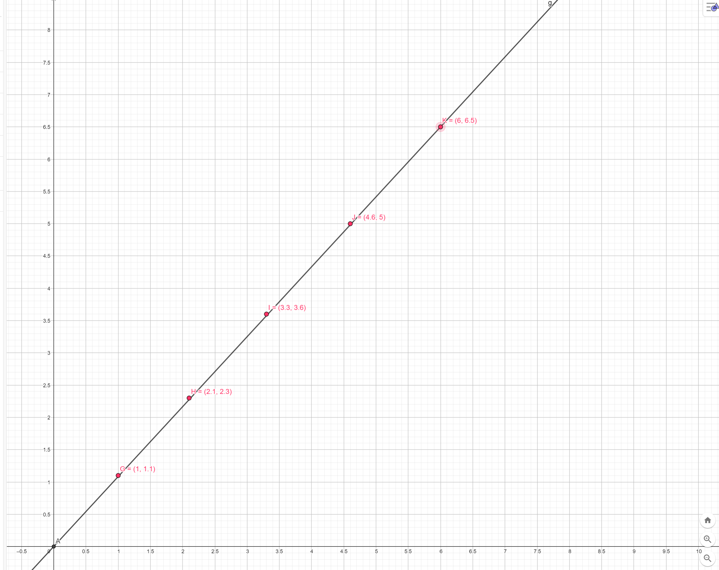
1번 이동체
이동속도 : 10(knot)
(1노트 당 0.1m씩 증가)
(이동속도 1노트씩 증가되게 가정) 단, 1노트가 증가되면 (X,Y) 값이 0.1씩 증가함
최초 방향각도 : 45˚
(여기서의 가정 1초당 1˚씩 증가되게 가정)
단, 1˚가 증가되면 (X, Y) 중 X값이 0.1씩 감소함
결국 1번 이동체와 같이 좌표가 1초단위로 찍히게 된다.
이동체의 지름 또는 한 변의 길이는 시뮬레이션 설정 입력할 때 원타입이냐, 정사각형타입이냐를 선택하고 만약에 원타입이라고 하면 지름을 입력하게 되고, 정사각형타입이면
한 변의 길이를 입력하게 된다.
다만, 여기서 겹치는 면적은 고려하지 않고
아래의 그림과 같이 두 지점의 좌표의 거리를 통해 계산되게 한다.
나중에 계산된 값을 후처리 하는 방법을 고안하면 될 것으로 판단됨
이동면적 = (X1 , Y1) → (X2 , Y2)의 거리 = A_{m1}
이동체의 지름 또는 한 변의 길이 = l_{i}
÷
= MPI_{i}
A_{m1}
현재시간 = 2021-04-22 16:00:00
이동속도 = 10(knot)
이동좌표 = (1 , 1.1)
이동면적 = (0 , 0) → (1 , 1.1)의 거리 * 이동체의 지름 또는 한 변의 길이
이동면적/전체면적 = MPI 값도 출력
÷
= T-MPI_{i}

